Slide 1
POZOROVÁNÍ CHLUPŮ SAVCŮ
A TEXTILNÍCH VLÁKEN
Výuková prezentace pro Seminář z přírodopisu
Dokončeno 4. 12. 2012

Slide 2
Název školy: Základní škola Městec Králové
Autor: Ing. Eva Khorelová
Název: VY_32_INOVACE_12_SPř
Číslo projektu: CZ.1.07/1.4.00/21.2313
Téma: Seminář z přírodopisu - Pozorování chlupů savců a textilních vláken
Anotace: Výuková prezentace, sloužící k vysvětlení rozdílů mezi stavbou chlupu, vlasu a syntetického vlákna, obsahuje náměty pro samostatnou práci žáků.
Datum dokončení: 4. 12. 2012

Slide 3


Vysvětlivky k pomocným symbolům:
Určeno k zápisu do protokolů.
Přemýšlejte, řešte problém.

Slide 4
Několik otázek k zamyšlení:
Jaký význam má pro savce ochlupení kůže?
Jak se člověk vyrovnal se ztrátou ochlupení?
Jaké chlupy – zvířecí, rostlinné, či jiné, člověk využívá k výrobě oděvů?
Slyšeli jste někdy o dutých vláknech?
Chtěl by někdo z vás být detektivem? Víte, co jsou forenzní vědy?

Slide 5
Teoretický úvod:
srst je typická pro savce
chlupy savců jsou vychlípeninou pokožky
chlup je ukotven ve škáře, která jej vyživuje a inervuje
je spojen se svalovým napřimovačem
tvoří jej neživé buňky s vysokým obsahem keratinu
bývá napojen na mazovou žlázu

Slide 6
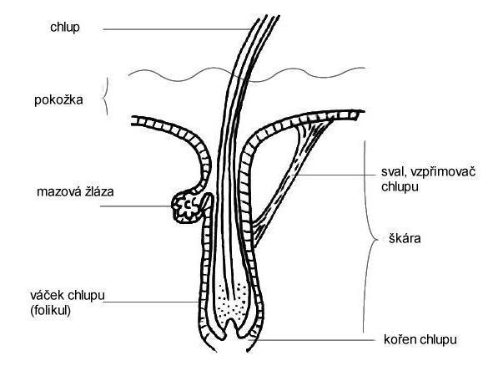
Popis chlupu savců
I. Sáček senior, [cit. 2012-12-03], dostupné pod licencí Creative Commons na www.:
http://cs.wikipedia.org/wiki/Soubor:Anatomy_and_physiology_of_animals_A_hair-cs.jpg

Slide 7
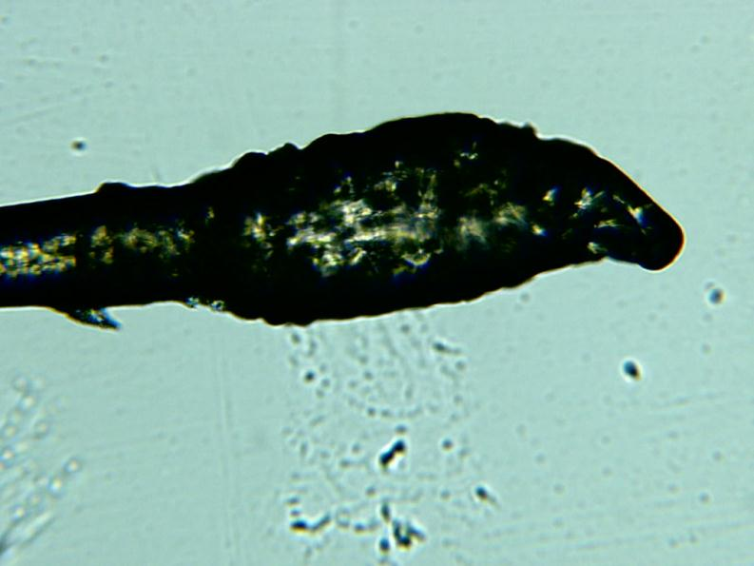
Lidský vlas vytržený z váčku,
tzv. cibulka

Slide 8
Srst
pesíky - dlouhé chlupy, silnější a rovné, vyčnívají nad podsadou
  někdy jsou pesíky přeměněné v ostny, bodliny nebo šupiny
podsada - hustá, jemná, kratší chlupy
  osiníky – vrcholová část zahnutá, k vrcholu se zužují, spodní část vlnitá
  vlníky – ztlustlé, vlnité, vrcholová část nezúžená, chybí v letní srsti

Slide 9
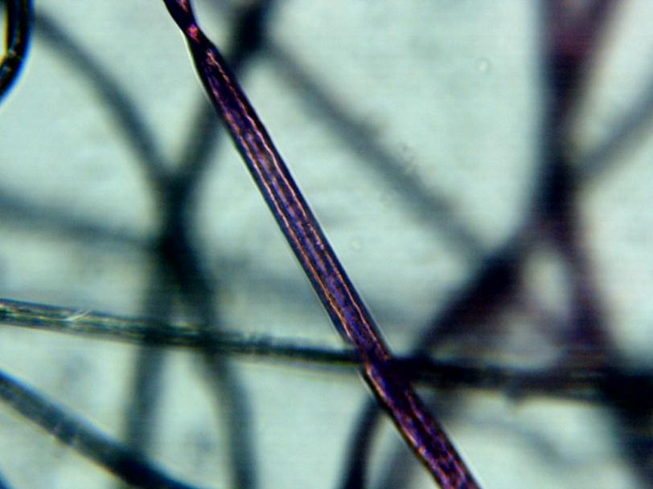
Osiník bývá v horní části zúžen a zalomen až do úhlu 45°

Slide 10
Vnitřní stavba chlupu
uvnitř je kanálek vyplněný dření
lední medvědi a některé ovce mají chlup dutý
dřeň je obalena kůrou z pokožkových buněk
na povrchu chlupu je kutikula, tvořící šupinky, někdy přitisklé někdy odstáté

Slide 11
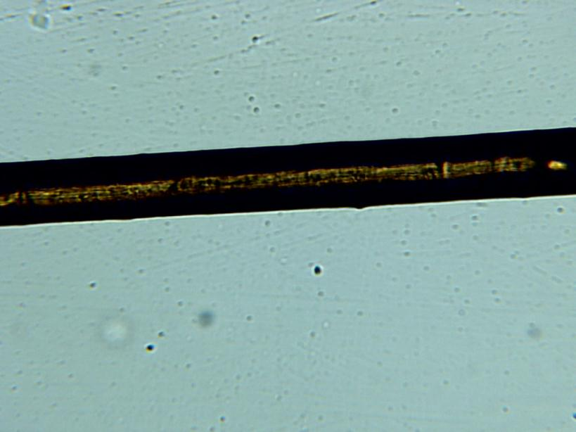
Kanálek vyplněný dření bývá patrný už při malém zvětšení

Slide 12
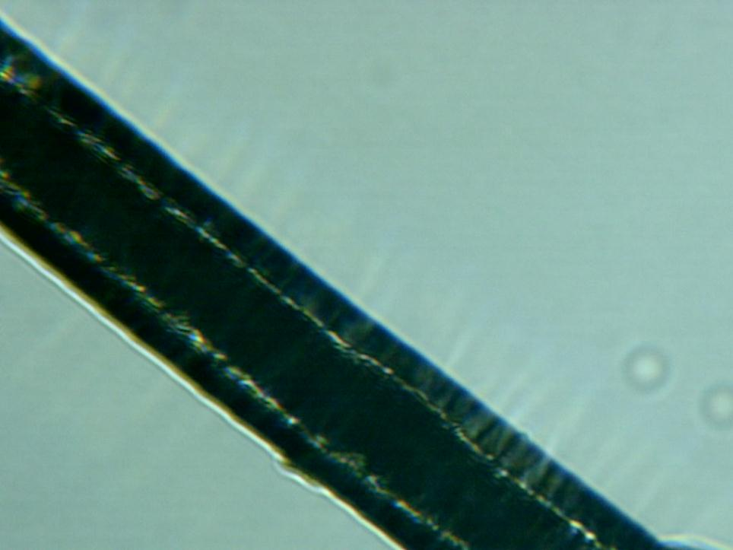

Slide 13
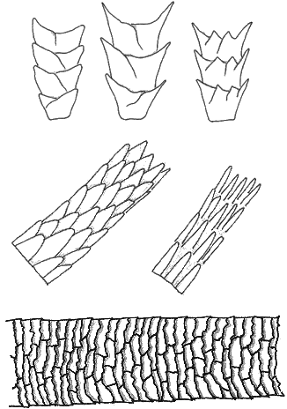
Chlup savců pokrývá kutikula a vytváří charakteristické šupinky
[cit. 2012-12-03], dostupné na www.:
http://cs.wikipedia.org/wiki/Soubor:Haarstrukturen_im_Vergleich.png

Slide 14
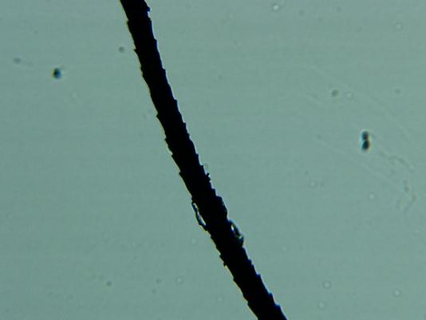
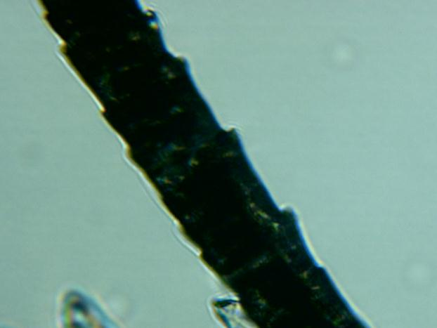
Někdy šupiny odstávají – psí podsada
dřeň
šupina

Slide 15
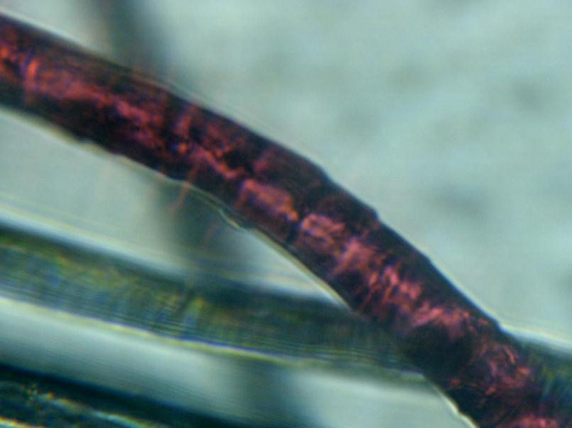
Někdy jsou šupiny přitisklé – obarvená srst ovce

Slide 16
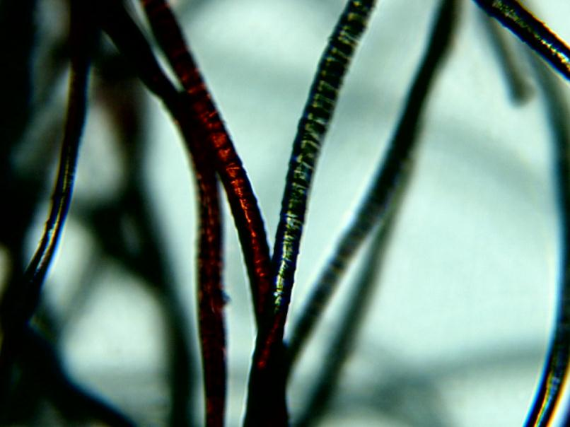
Tvar šupin na povrchu chlupu je charakteristický pro každý druh - ovce

Slide 17
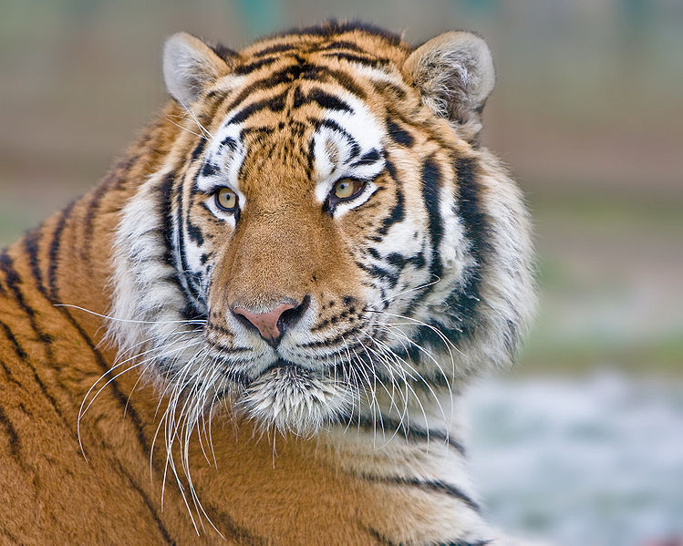
Hmatové chlupy nemá pouze člověk, přesahují ostatní srst, jsou pohyblivé
Nick Jewell, [cit. 2012-12-03], dostupné pod licencí Creative Commons na www.:thttp://cs.wikipedia.org/wiki/Soubor:Makari%27s_Whiskers_edit1.jpg

Slide 18
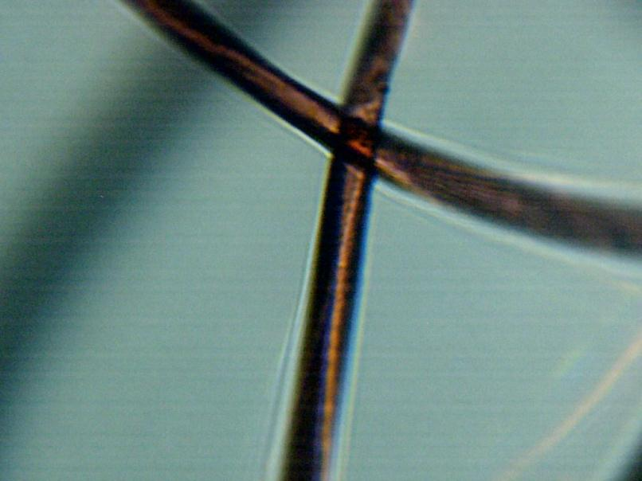
Syntetická vlákna jsou na povrchu hladká a nemají dřeň - polyester

Slide 19
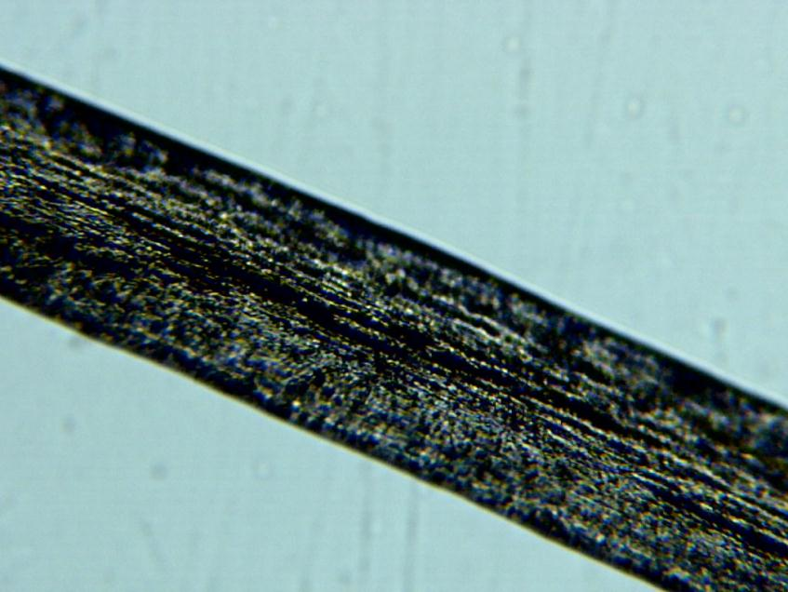
Akrylové vlákno

Slide 20
Úkol č. 1:
Pozorujte stavbu srsti různých druhů savců

Slide 21
Potřeby:
Mikroskop, lupa, binokulární lupa, podložní a krycí skla, preparační jehla, pinzeta, pipeta, filtrační papír, nůžky, vzorky chlupů savců, textilií, lidské vlasy, (ethanol, glycerol).

Slide 22
Postup
Pomocí lupy ve vzorcích přinesených chlupů savců rozlište pesíky a podsadu, v podsadě osiníky a vlníky.
Do protokolu zakreslete tvar jednotlivých chlupů, popište je, pojmenujte původ.
Z osiníků zhotovte mikroskopický preparát a ověřte si jeho stavbu pod mikroskopem.

Slide 23
Úkol č. 2:
Pozorujte vnitřní a vnější stavbu zvířecích chlupů a lidského vlasu

Slide 24
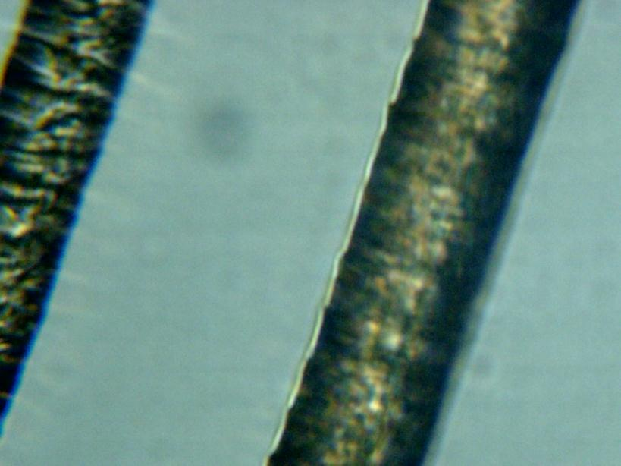
Šupiny na lidském vlasu

Slide 25
Postup
Zhotovte mikroskopický preparát z jednotlivých vzorků a pozorujte při nejmenším zvětšení. Vhodnější jsou světlé chlupy.
Do protokolu zakreslete tvar dutiny, případně dřeně a povrch chlupu.
Stejně postupujte s lidským vlasem.

Slide 26
Úkol č. 3:
Poznejte rozdíl ve stavbě chlupu
a umělého vlákna
Detektivové sbírají na místě činu nejenom otisky prstů, ale i různá vlákna. Technici
v laboratořích pak mají určit, jaký je jejich původ.

Slide 27
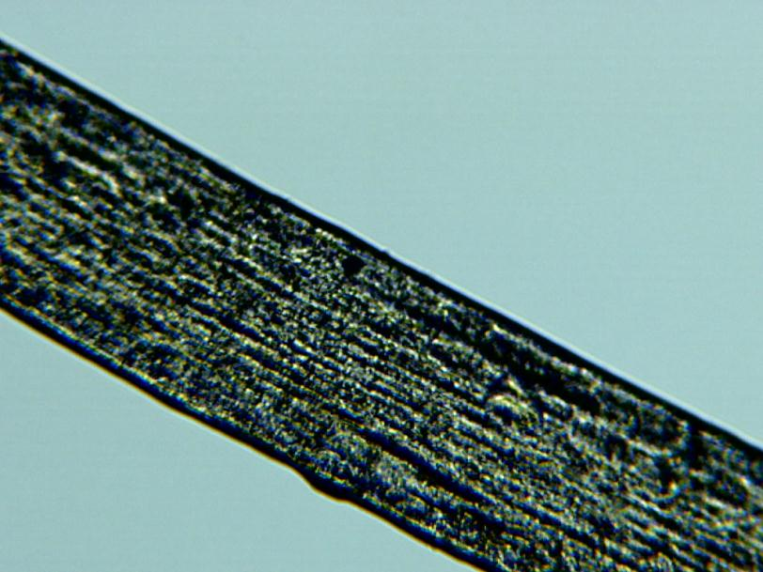
Syntetické vlákno nemá dřeň, kůru, ani šupiny na povrchu, je stejnoměrně silné.

Slide 28
Postup
Zhotovte mikroskopický preparát z namíchaných vláken oděvů a srsti.
Pod mikroskopem určete, která vlákna jsou živočišného původu a která jsou syntetická.
Syntetické vlákno nakreslete a popište.

Slide 29
Závěr:
Jaký význam má zvířecí srst?
Jaké typy chlupů ji tvoří?
Co zvyšuje izolační schopnost chlupů?
Vlníky vypadávají najednou. Jak se tomuto jevu říká?
Podle jakého znaku lze rozeznat živočišný chlup od umělého vlákna?
Co dělá forenzní technik?

Slide 30
Zdroje informací
http://cs.wikipedia.org/wiki/Chlup_(zoologie)
http://cs.wikipedia.org/wiki/Vlas
Neoznačené fotografie jsou autorky vlastní.

